Slide 1
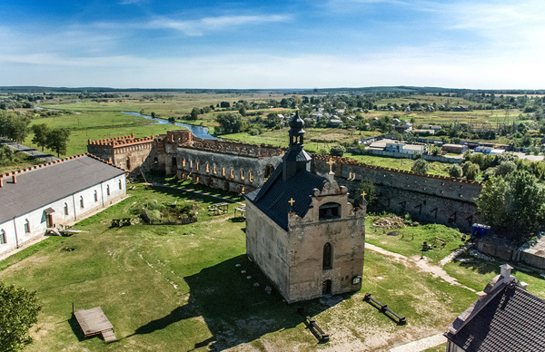
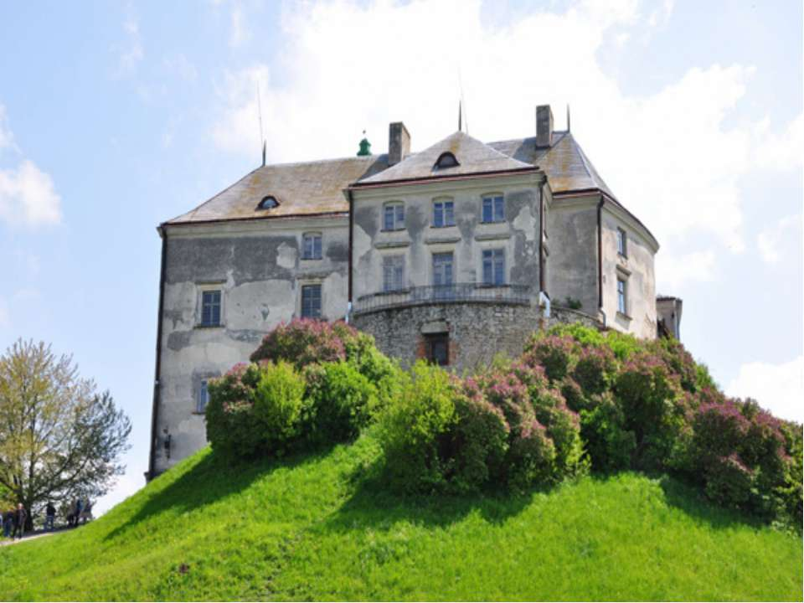
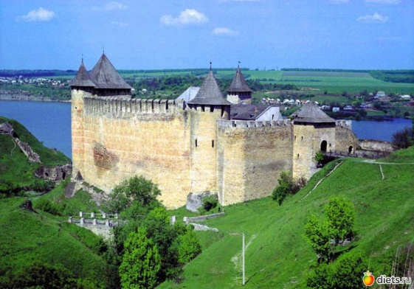
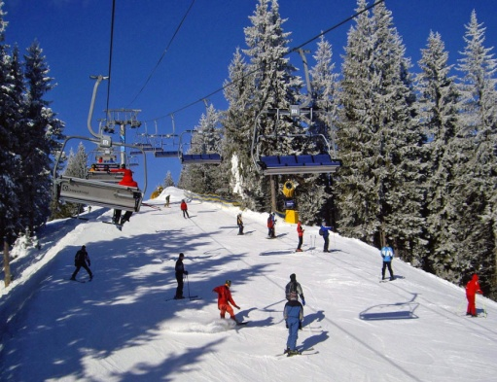
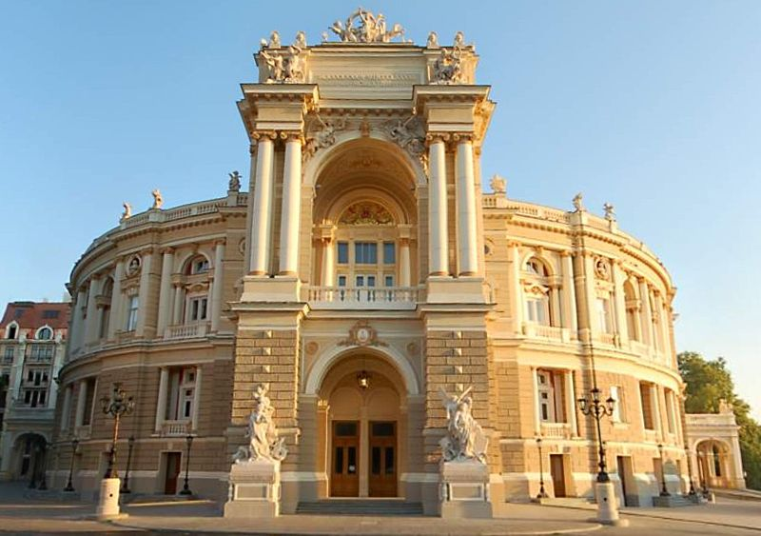
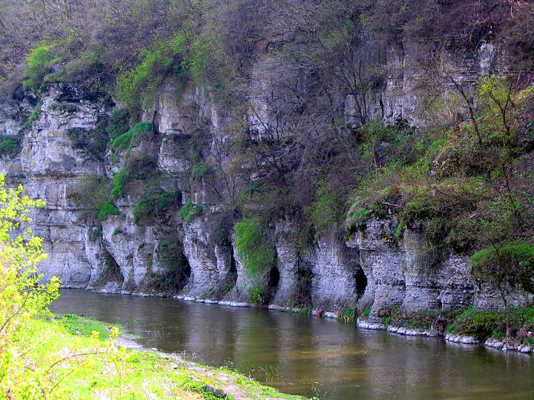
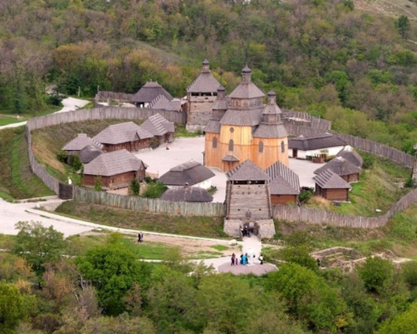
“Визначні місця України”
ВІРТУАЛЬНА ЕКСКУРСІЯ
Підготував Воронюк В.О.

Slide 2
Олеський замок на Західній Україні
Олеський замок — найстаріший і один з найвідоміших замків Західної України. Замок розташований в селі Олесько, отчого і називається Олеським, хоча його офіційна назва — Замок Даниловичів. Перша письмова згадка про замок зустрічається в документах 1327. Олеський замок має велике значення не тільки для історії України, але й для Польщі — тут з’явився на світ польський король Ян III Собеський. Замок знаходиться в оточенні чудового парку, в якому виставлені сучасні скульптури. Навпроти замку розташований капуцинський монастир.

Slide 3
Меджибізький замок біля Хмельницького
Селище Меджибіж знаходиться в Летичівському районі Хмельницької області України в 30 км від міста Хмельницький. Розташоване на пагорбі, який з південного боку обтікає річка Буг, а з північної річка Бужок, що і визначило назву — Меджибіж. Історія Меджибожа нерозривно пов’язана з його головною визначною пам’яткою — замком-фортецею, яка була побудована для захисту від навали татар. Під’їжджаючи до замку, не можна не зупинитися на мосту, щоб не помилуватися цією величною спорудою, її потужними стінами і вежами, що підносяться над річкою Південний Буг.

Slide 4
Буковель — гірсько-лижний курорт в Карпатах
Карпати — гірський край на Західній Україні, де розташовані відмінні гірськолижні курорти. Один з найвідоміших — Буковель, що отримав свою назву від однойменної гори, біля підніжжя якої він знаходиться. Кругом обступили Буковель Карпатські гори. Вони захищають курорт від вітрів, тому клімат у Буковелі м’який і рівний, а порівняльна віддаленість від міської цивілізації гарантує первозданну природу і насолоду чистим гірським повітрям.

Slide 5
Хотинська фортеця
Назва Хотин, найімовірніше, походить від слова «хотіти». Ця стародавня фортеця на важливих транспортних магістралях в багатому краї, в 20 км від Кам’янця-Подільського, була бажаним об’єктом багатьох завойовників. Сьогодні Хотинська фортеця є державним історико-архітектурним заповідником України, поряд з Білгород-Дністровської фортецею і Луцьким замком.

Slide 6
Одеський Оперний Театр
Історія Театру пов’язана з історією міста. Він був відкритий в 1887 році, замовником проекту було місто Одеса та проект готувався одинадцять довгих років. Але результат того вартий. Екскурсоводи (а екскурсії тут проходять постійно) розкажуть подробиці про те, що будівля Театру була побудована в стилі «бароко», що вхід прикрашає скульптурна група, яка зображає музу Мельпомену, а з боків її Трагедія і Комедія. Архітектурна обробка будівлі чудова, сам театр неймовірно гармонійно вписується в рамку з південного неба і зелених дерев.

Slide 7
Острів Хортиця
о. Хортиця — унікальний природний оазис в центрі промислового гіганта — Запоріжжя. Незвичайно красивий, унікальний острів з переплетенням невинно чистої природи і багатого історичного минулого, прославлений істориками та краєзнавцями, оспіваний поетами та художниками. Особливий інтерес для туристів представляють численні пам’ятники природи, історії та культури різних народів, що населяли острів в незапам’ятні часи.

Slide 8
Подільські Товтри
У число Семи природних чудес України входить пам’ятка, про яку знають дуже небагато українців, не кажучи вже про жителів інших країн, — Подільські Товтри. Товтрами називають залишки узбережних рифів, які розташовані паралельно давній береговій лінії. Таких кам’яних залишків немає більше ніде в світі. Лише в США і Великобританії існують схожі за геологічними структурами скелясті гряди. Іноді Товтри порівнюють з Великим бар’єрним рифом в Австралії. Однак унікальність наших рифів в тому, що вони стоять на суші, а не на воді.

Slide 9
Дякую за увагу!

